Slide 1
Jongvee vakdag klas 2

Slide 2
Vandaag
Nabespreken opdrachten H3 Afkalven
Doel: melkkoeien produceren
Opstart
Verwerking
Afsluiting

Slide 3
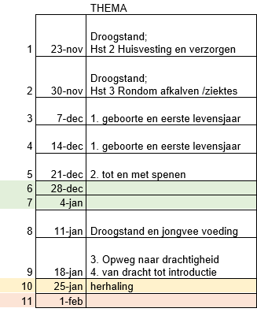
Studiewijzer ‘van droogstand naar jongvee’

Slide 4
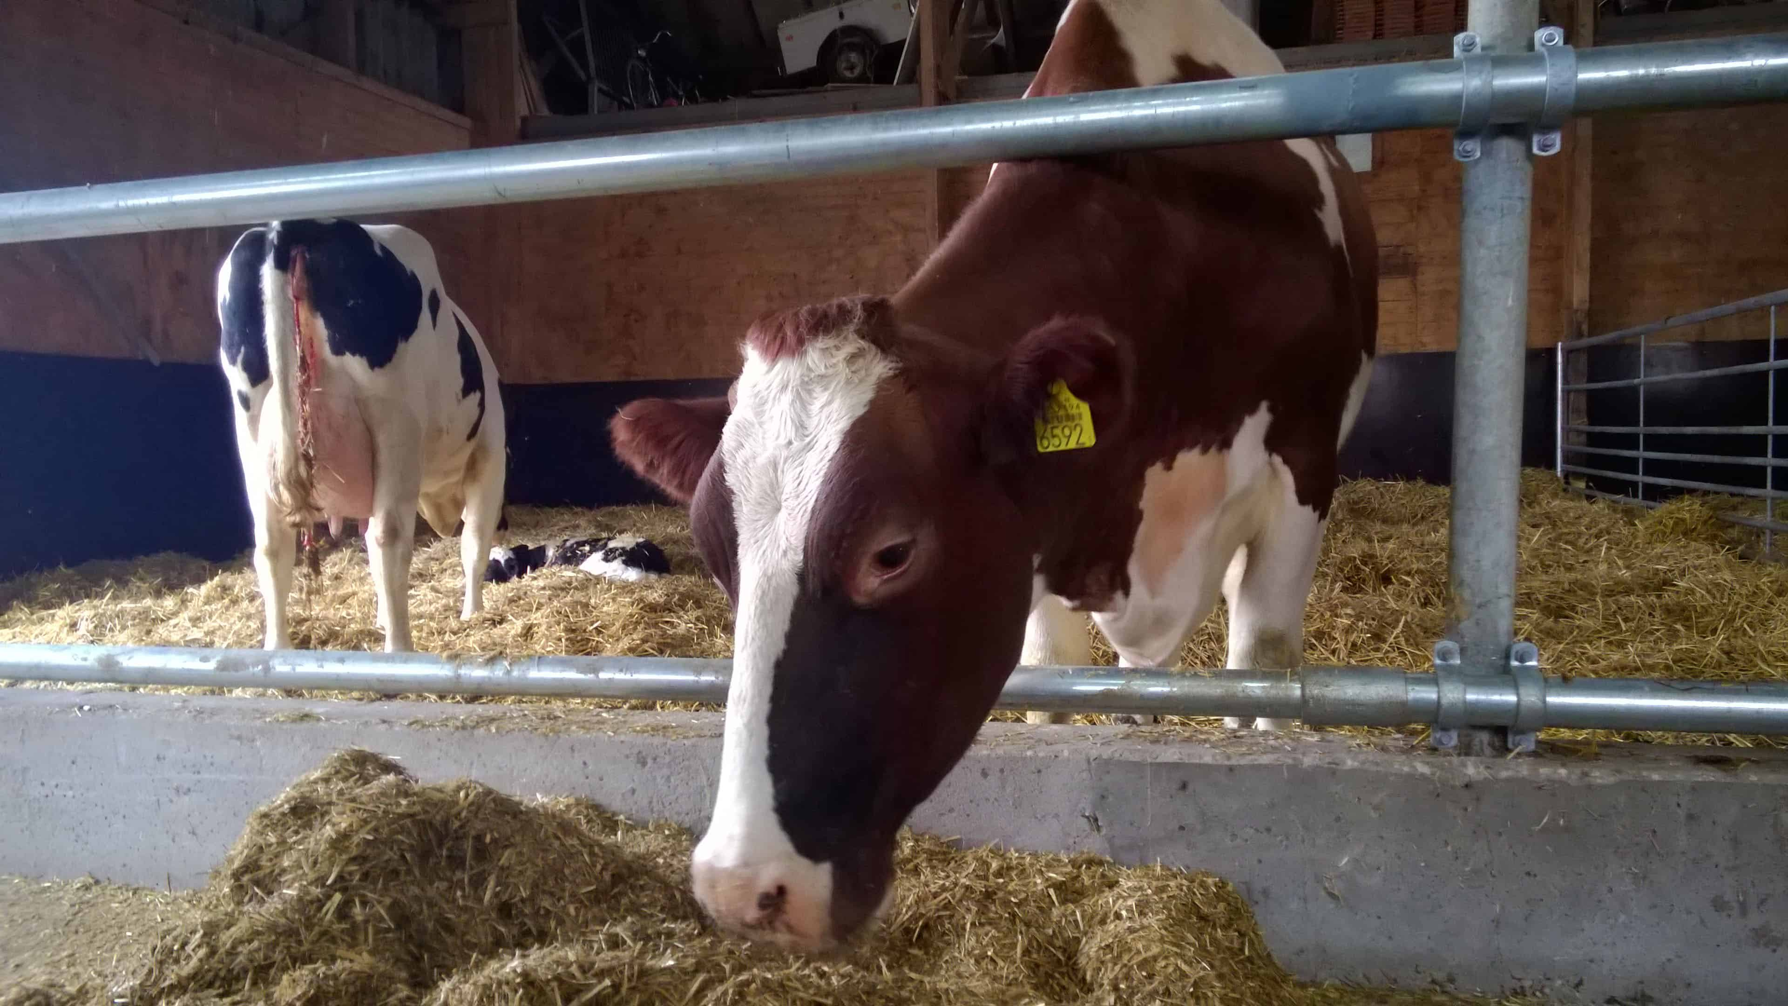
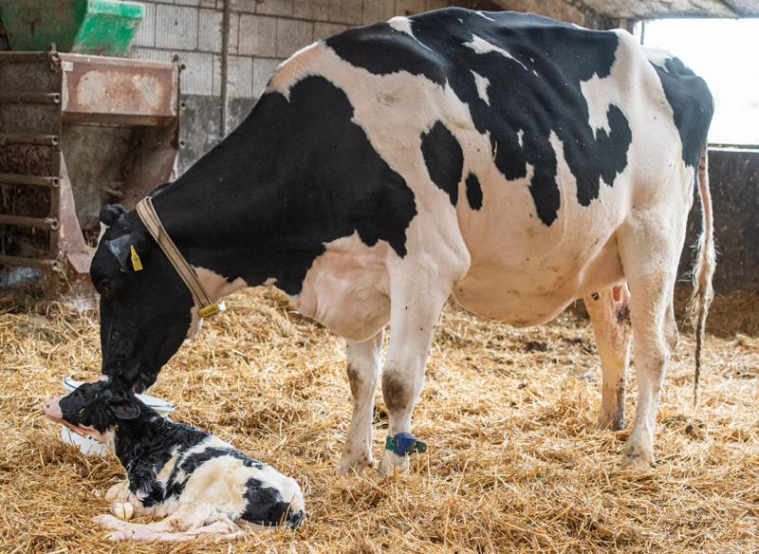
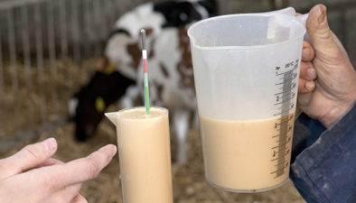
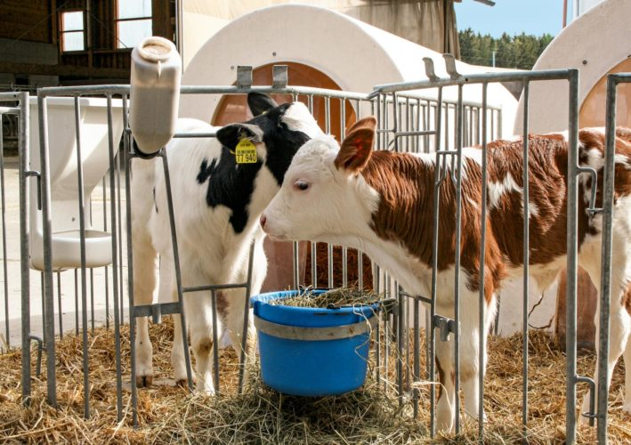
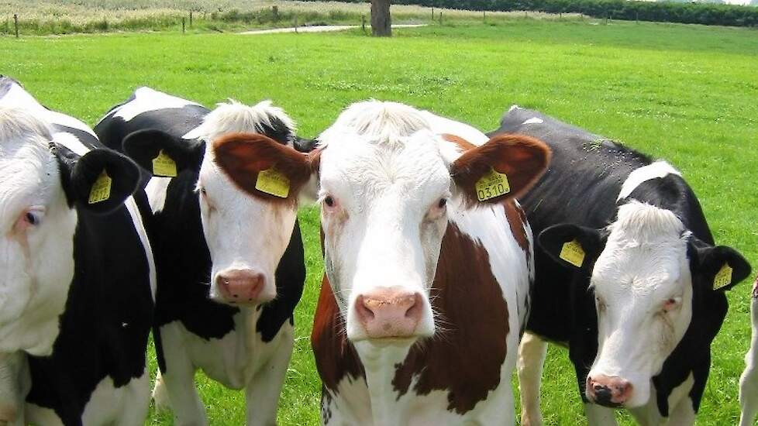
Opstart

Slide 5
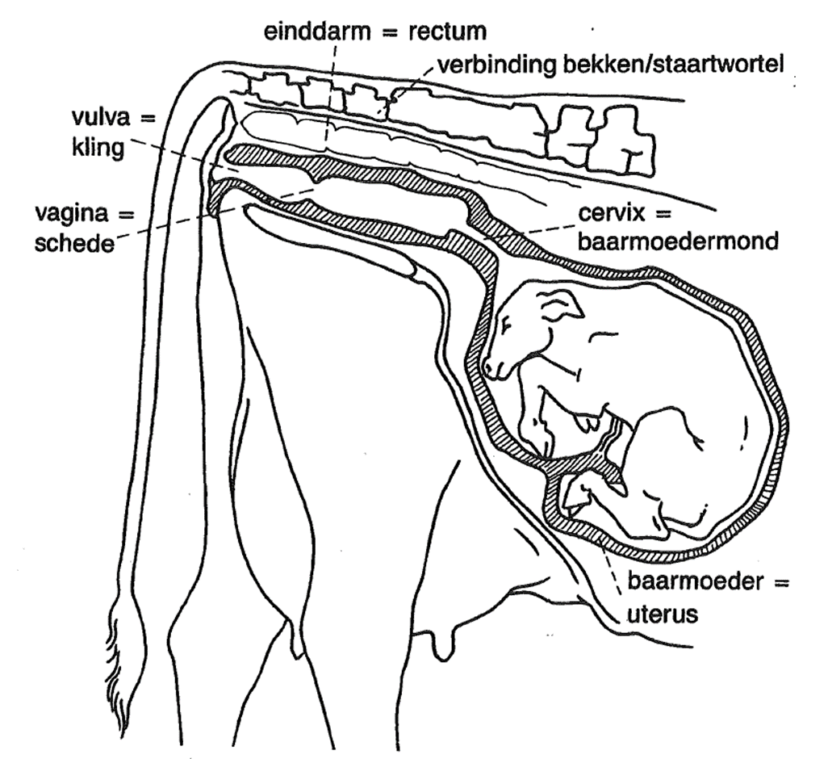
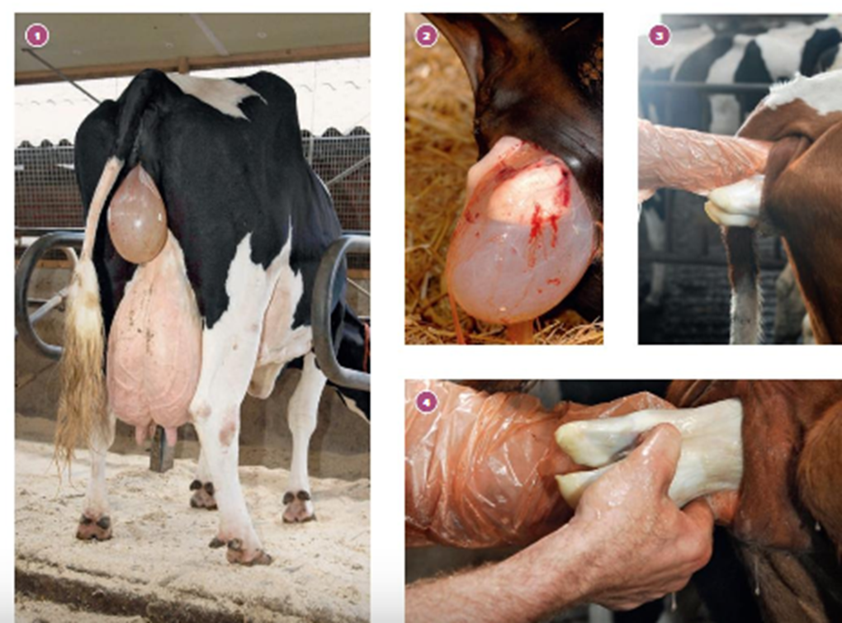
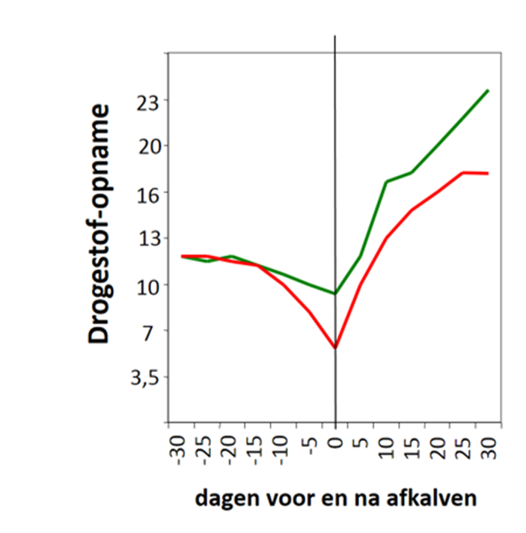
Herhaling
14 – 7 dagen
4 – 1 dagen
24-12 uur voor afkalven
ca. 4 uur voor afkalven:
3-1 uur voor afkalven:
Just in time calving

Slide 6
Succesvolle jongveeopfok

Slide 7
Opdracht: Belang van een goede opfok
In tweetallen
15 minuten
3 MPR’s vergelijken
Flevolandstal
Weidebedrijf
VOF de bonte koe
Bestudeer deze en concludeer het volgende van elk bedrijf:
Wat valt je op?
Wat zijn de sterke punten van deze MPR
Wat zijn de verbeter punten van deze MPR
Welke zaken spelen een rol in de jongveeopfok
Welke zaken kunnen verbetert worden omtrent jongveeopfok
Wat is jullie mening van alle MPR’s?
Klaar? Samen bespreken

Slide 9
Melkveehouderij in NL
1,5 miljoen melkkoeien
1,3 miljoen stuks jongvee
Gemiddelde afkalfleeftijd vaarzen 26 maanden (780 dagen)
Spreiding: tussen 730 en 910 dagen eerste keer afkalven
Bij gemiddelde bedrijfsomvang zijn opfokkosten 2,50 euro per dag
Verschil in opfokkosten tussen bedrijven van 13.500 euro
Belang opfok in verband met fosfaatwetgeving
Doel: melkkoeien produceren

Slide 10
Groei en ontwikkelingsfase
Wat is het doel van jongveeopfok?
Opdracht: wat levert een goede opfok op? (noem min. 5 zaken)
Een vaars die:
1. Probleemloos een gezond kalft brengt
2. Afkalft op een leeftijd van 22-24 maanden
3. Na afkalven 580 kg weegt
4. 100 % gezond is en weerstand heeft
5. Vertrouwd is met de stalvloer, voerhek, ligboxen en zich weet te handhaven tussen de koppel
6. Een kruishoogte van 144 cm,
7. Een conditiescore van 3,5
Notes:
Probleemloos een gezond kalf brengt
Afkalft op een leeftijd van 22-24 maanden
Na afkalven 580 kg weegt
100% gezond is en en weerstand heeft o.a. door vaccinaties
Vertrouwd is met de stal vloer voer voerhek ligboxen en zich weet te handhaven tussen de koppel.

Slide 11
Teken de tijdlijn van een kalf tot koe (7 fases)
 | Afkalven | De 1e dagen | Melkdrinken | Spenen | Groeien | Drachtig krijgen | Dracht
Leeftijd | Dag 0 | 0-3 dgn | 3 dgn – 8 dgn | 2 mnd | 2-7 mnd | 7-13/15 mnd | 13/15 – 22/24 mnd
Gewicht | 40 kg | 40 kg | 40-80 kg | 80 kg | 80-210 kg | 210 – 370/390 kg | 350-580 kg

Slide 12
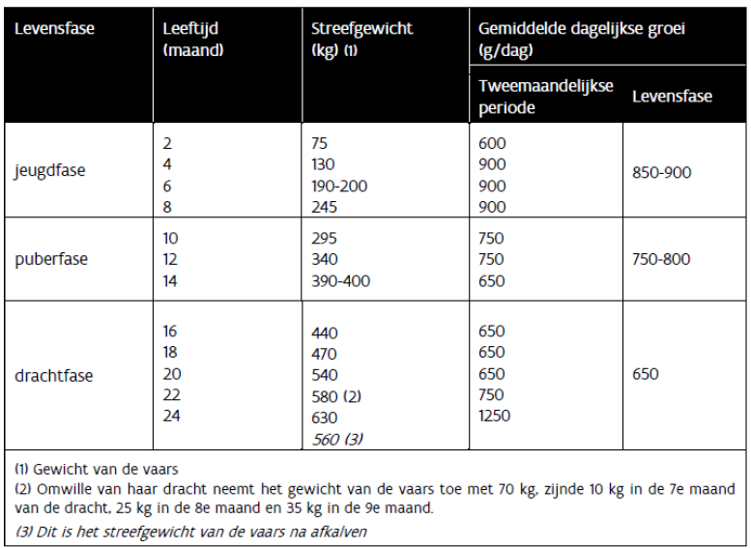

Slide 13
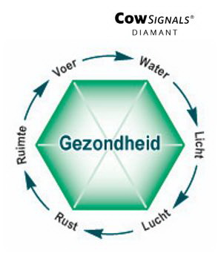
Koesignalen diamant
Wat zijn volgens jullie de 7 levensbehoeften van een koe?
Notes:
voer
Water
Licht
Lucht
Rust
Ruimte
Gezondheid

Slide 15
Jongvee = kostenpost !!
Laag uitvalspercentage en hoge levensproductie drukt jongvee kosten !!
Minder jongvee =
Minder voer
Minder mest
Minder werk
Meer tijd voor melkkoeien

Slide 16
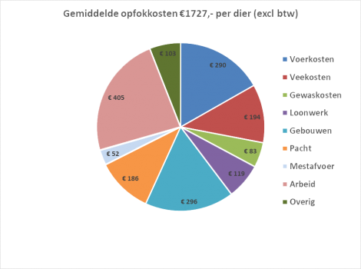
Kosten
Wat zijn volgens jullie de grootste kostenposten van jongveeopfok?
Hoeveel ct per kg melk bedraagt dit op een bedrijf van 100 melkkoeien?

Slide 18
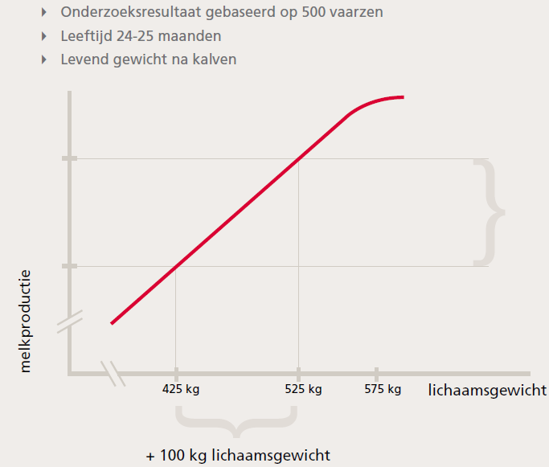
Gewicht bij afkalven en melkproductie

Slide 19
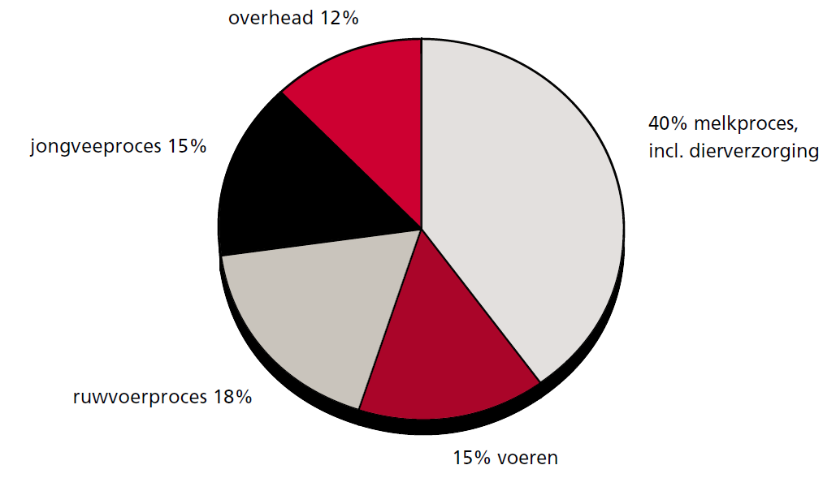
Jongvee = Werk !

Slide 20
GVE
Het aantal GVE op een bedrijf is de optelsom van het aantal landbouwdieren op het bedrijf omgerekend naar de fosfaatproductie van één melkkoe. Er wordt als volgt gerekend: 1 melkkoe (v.a. 500 kg) = 1 GVE 1 kalf (tot 1 jaar) =0,23 GVE. 1 pink (1-2 jaar) = 0,53 GVE. RVO toepassing-jongveegetal

Slide 21
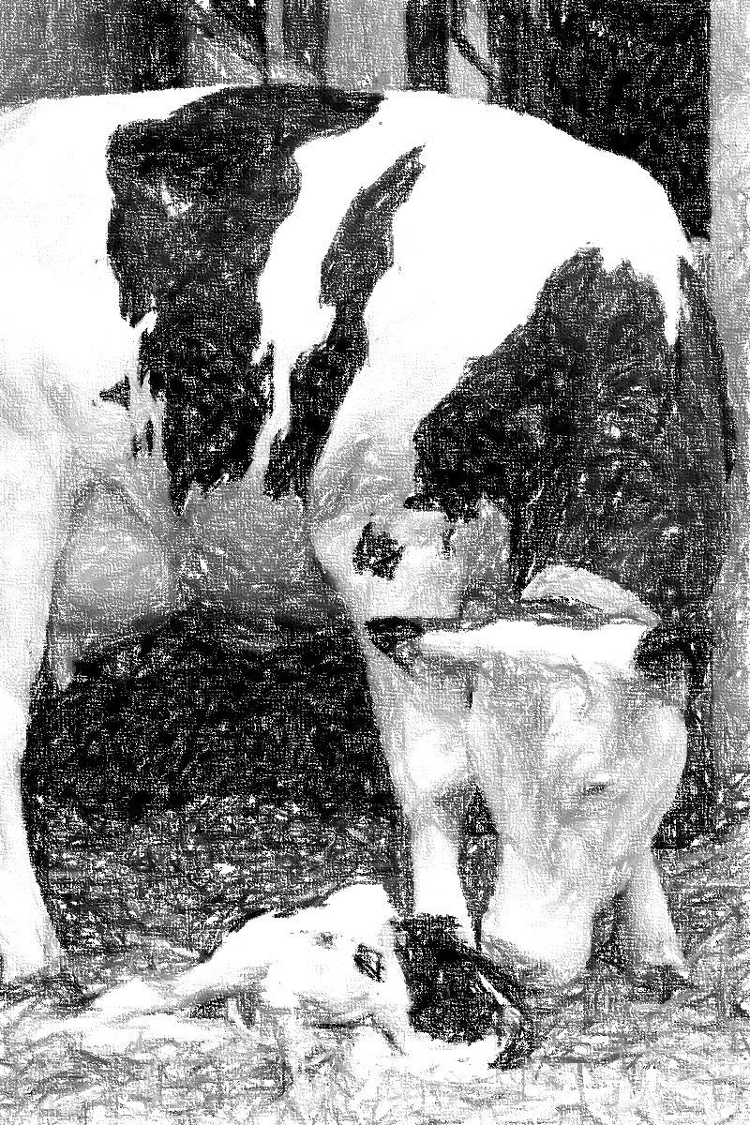
1. Geboorte en de eerste levensdagen

Slide 22
Aan de slag
Ga aan de slag met “Doel: Melkkoeien produceren”
Pagina 4 & 5 van het boekje

Slide 23
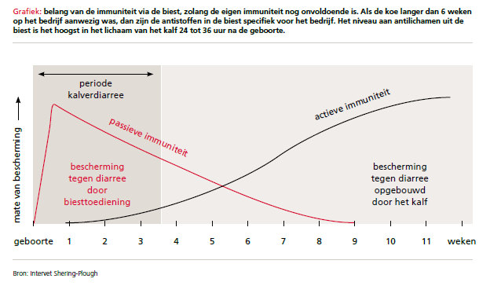
Biestverstrekking

Slide 24
Melkperiode

